Slide 1
Kurz řízení inovačních projektů
Fáze 2: Iniciace
Athanasia (Nancy) Tryfonopoulou

Slide 2
Iniciace
Popis etapy
Iniciace stanoví zadání, v jehož rámci bude projekt probíhat.
Identifikuje se obchodní problém nebo příležitost, definuje se řešení, vytvoří se projekt a jmenuje se projektový tým, který řešení vytvoří a dodá. Iniciace končí vytvořením plánů a procesů potřebných k realizaci projektu.
Cíle etapy a výsledky učení
Studenti se seznámí s problematikou zahájení projektu a zdokonalí se v ní.
Studenti vypracují plán zahájení projektu.
Studenti vypracují Chartu projektu.
Žáci si stanovují cíle SMART a SMARTER.
Studenti jsou seznámeni s maticí logického rámce.
Studenti definují prohlášení o rozsahu projektu.
Studenti se obracejí na analýzu zainteresovaných stran projektu.

Slide 3
Iniciace
Struktura fází
V této etapě se definuje účel projektu, rozhoduje se o cílech, otázkách a rozsahu projektu, specifikují se výstupy projektu a stanoví se počáteční rozpočet projektu. Rovněž jsou určeny zúčastněné strany a stanovena jejich očekávání. Jako poslední dílčí fáze je k dispozici Fundraising projektu, kde je provedena Analýza dotačních zdrojů, jsou uvedeny Nástroje pro financování inovací a Veřejné zakázky.

Slide 4
Identifikace a definice projektu
Před zahájením prací na projektu je prvním krokem identifikace projektu, při níž posuzujeme každý projektový záměr a vybíráme projekt s nejvyšší prioritou, přičemž bereme v úvahu kapacity a možnosti zdrojů. Následuje zahájení projektu.
Zahájení projektu
Často se začíná obchodním případem, který popisuje cíle, účel a výsledky navrhovaného projektu. Identifikují se zainteresované strany a zdokumentují se požadavky projektu. Kromě vysvětlení obchodní hodnoty projektu jsou v chartě uvedeny cíle, rozsah, zdroje a rozpočet projektu. V této fázi by také mělo proběhnout případné testování proveditelnosti.
Charta projektu
Hlavním výstupem této fáze je tzv. projektová charta. Tento klíčový výstup pomáhá při plánování ve fázi 3: návrh, protože definuje a zdůvodňuje projekt a jeho rozsah, zajišťuje financování projektu (pokud je to nutné) a definuje role a odpovědnosti účastníků projektu, kteří odpovídají na klíčové otázky: Co? Proč? Kdo? Jak? Kdy?

Slide 5
Účel projektu
Účel projektu vysvětluje důvod jeho existence. Je to smysl toho, co se dělá, ambice nebo sen, který projekt sleduje. Účel projektu tedy odpovídá na důležitou otázku, proč projekt existuje.
Účelem projektu je vytvořit jasnou a správnou představu o projektu v myslích lidí, zúčastněných stran, kteří se podílejí na procesu plánování a vývoje. Účel je prohlášení, deklarativní věta, která shrnuje konkrétní cíle projektu.
Aby bylo toto prohlášení o účelu účinné, mělo by být:
Stručné a výjimečné
Konkrétní a přesné
Orientované na cíl
Přehledné
Kompletní
Věrohodné

Slide 6
Cíl projektu je konkrétní vyjádření toho, čeho by měl projekt dosáhnout.
Ukazuje jasný směr a dodává motivaci.
Hmatatelné výsledky, které tento cíl podporují, jsou cíli projektu.
Cíle projektu v podstatě definují, jak bude výsledek projektu vypadat. Cíle jsou obvykle širším nebo obecným vyjádřením toho, čeho má projekt dosáhnout.
Cíle (vyšší cíle) by měly být konkrétní a měřitelné. Při stanovování cílů lze použít metodu SMART a také techniku Logical Framework Approach.
KPI lze také definovat jako cíle projektu.
Cíle projektu a otázky

Slide 7
Aby byl plán projektu přesný, je třeba nejprve definovat rozsah projektu. Jedná se o souhrn účelu, vize a pracovního úsilí daného projektu a je definován jako soubor prací, celkových úkolů, činností a rozhodnutí, které musí být provedeny, aby bylo zajištěno splnění cílů a výstupů projektu.
Prohlášení o rozsahu projektu je písemný dokument, který obsahuje všechny požadované informace pro vytvoření výstupů projektu. Cíle a úkoly, které nejsou uvedeny v prohlášení o rozsahu projektu, by měly být považovány za úkoly mimo rozsah projektu. Projektoví manažeři mohou také uvést konkrétní práce, které nebudou součástí projektu.
Rozsah projektu
Výsledky projektu (výstupy a výsledky)
Dodávky projektu jsou definovány hmatatelným výsledkem nebo výstupem daného projektu, ať už intelektuálním/logickým nebo fyzickým.
Dodávky se mohou lišit v závislosti na specifikacích projektu a požadavcích zúčastněných stran. Výstup projektu je jakýkoli konkrétní výstup vytvořený jako výsledek práce provedené během životního cyklu projektu. Dodávky jsou konečné výstupy, které jsou předávány třetí straně mimo projekt.

Slide 8
Počáteční rozpočet projektu
Rozpočet projektu je nástroj, který používají projektoví manažeři k odhadu celkových nákladů projektu. Jedná se o podrobný odhad všech nákladů potřebných k dokončení projektu a navíc o odhad toho, co dalšího se pravděpodobně objeví před dokončením projektu a během definovaného období životního cyklu projektu.
Samotný rozpočet projektu je dynamický dokument, který slouží k odhadu nákladů na každou fázi projektu. V průběhu projektu je průběžně revidován, upravován a aktualizován.
Rozpočet projektu představuje souhrn nákladů na všechny činnosti, úkoly a milníky, které musí projekt splnit, a zahrnuje aspekty, jako jsou mzdové náklady, náklady na pořízení materiálu a provozní náklady.

Slide 9
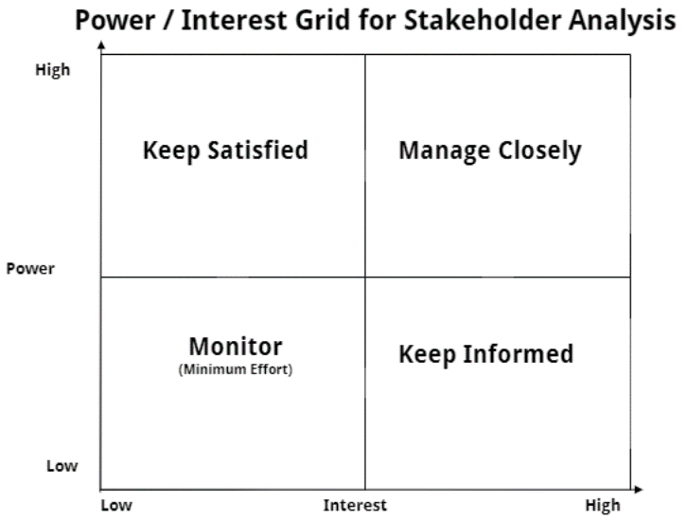
Zainteresované strany projektu jsou lidé (nebo skupiny), kteří mohou ovlivnit, být ovlivněni, nebo se domnívají, že mohou být ovlivněni rozhodnutími a/nebo činnostmi prováděnými během životního cyklu projektu a/nebo jeho výstupy a výsledky.
Vliv může být skutečný nebo vnímaný.
Zainteresované strany projektu jsou subjekty, které mají zájem na daném projektu, mohou být přímo zapojeny do práce na projektu (interní), být členy jiných interních organizací nebo být externími členy organizace a mohou mít pozitivní nebo negativní vliv na dokončení projektu.
Aby byl projekt úspěšně dokončen, je třeba všechny tyto zúčastněné strany řídit a naplnit jejich vyhlídky.
Proto je třeba je identifikovat a za tímto účelem provést analýzu zainteresovaných stran, která určí všechny zainteresované strany.
Zainteresované strany projektu

Slide 10
Získávání finančních prostředků na projekt
Financování je nezbytné pro zahájení projektu a uvedení všech zdrojů do pohybu. V závislosti na cíli a tématu projektu existují různé potenciální zdroje financování. Existují granty, výběrová řízení, sponzorství, dary, partnerství mezi komunitou a podniky, Rotary, crowdfundingové kampaně nebo místní akce na získávání finančních prostředků.
Pohled založený na zdrojích (resource-based view, RBV) je manažerský rámec používaný k určení strategických zdrojů, které může společnost využít k dosažení trvalé konkurenční výhody. Jedním z nejběžnějších modelů pro implementaci RBV v organizacích je model navržený Grantem, akční plán pro manažery, který má identifikovat jejich zdroje, následně určit schopnosti, zhodnotit konkurenční výhodu a poté použít použitelnou strategii, která tyto zdroje a schopnosti lépe využije.
Analýza grantových zdrojů
Veřejnými zakázkami se rozumí proces, při kterém veřejné orgány, jako jsou ministerstva nebo místní úřady, nakupují od společností práce, zboží nebo služby. Obvykle musí být všechny zakázky střední a vyšší hodnoty zadávány prostřednictvím výběrových řízení (tendrů), i když existují výjimky,, jako je nákup nemovitostí, mimořádně naléhavé případy nebo situace, kdy existuje pouze jeden možný dodavatel.
Veřejné zakázky

Slide 11
Charta projektu
Charta projektu se zabývá dokumentací obchodních potřeb, zdůvodněním projektu, současnými požadavky na projekt a výsledky, které mají být splněny. Lze ji použít jako referenční bod pro cíle projektu prostřednictvím jeho cílů. Podle PMBOK (PMI, 2017) by Charta projektu měla zahrnovat:
Účel a/nebo odůvodnění projektu.
Měřitelné cíle projektu a související kritéria úspěšnosti (návratnost investic).
Požadavky na vysoké úrovni, které má projekt řešit (cíle).
Organizační, environmentální a vnější předpoklady a omezení.
Popis projektu na vysoké úrovni a jeho hranice.
Rizika na vysoké úrovni.
Seznam zúčastněných stran.
Přehled rozpočtu a potřebné zdroje.
Shrnutí harmonogramu milníků (časový plán).
Požadavky na schválení projektu.
Určení projektového manažera a úrovně jeho pravomocí a rolí a odpovědností projektového týmu.
Sponzora projektu.
Charta projektu musí být vytvořena na samém počátku projektu, aby byl zajištěn hladký průběh realizace projektu a aby byl projekt a projektový manažer legitimní. Z tohoto důvodu musí být jasná, přímá a stručná, bez používání odborných termínů a zkratek.

Slide 12
DĚKUJEME ZA POZORNOST

